Slide 1
21 MART DÜNYA
DOWN SENDROMU
FARKINDALIK
GÜNÜ

Slide 2
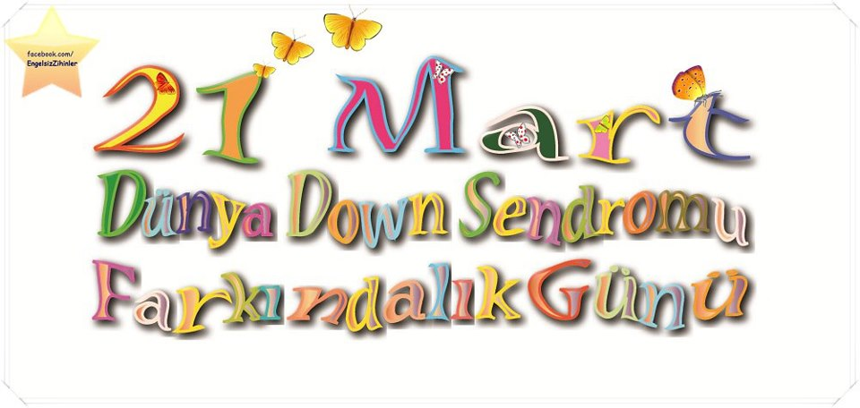

Slide 3
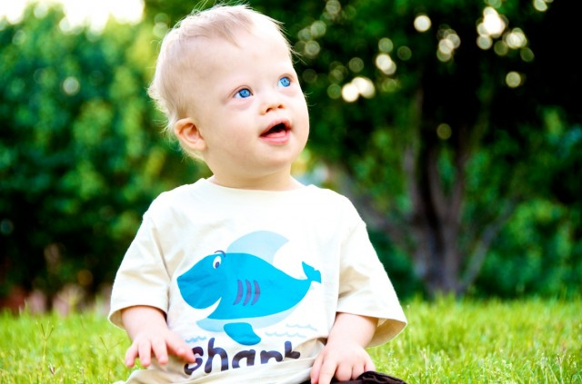
HOŞ
GELDİNİZ ☺

Slide 4
DOWN SENDROMU(TRİZOMİ 21)
Genetik düzensizlik sonucu insanın 21. kromozom çiftinde fazladan bir kromozom bulunması durumu ve bunun sonucu olarak ortaya çıkan genetik bir bozukluktur.
.

Slide 5
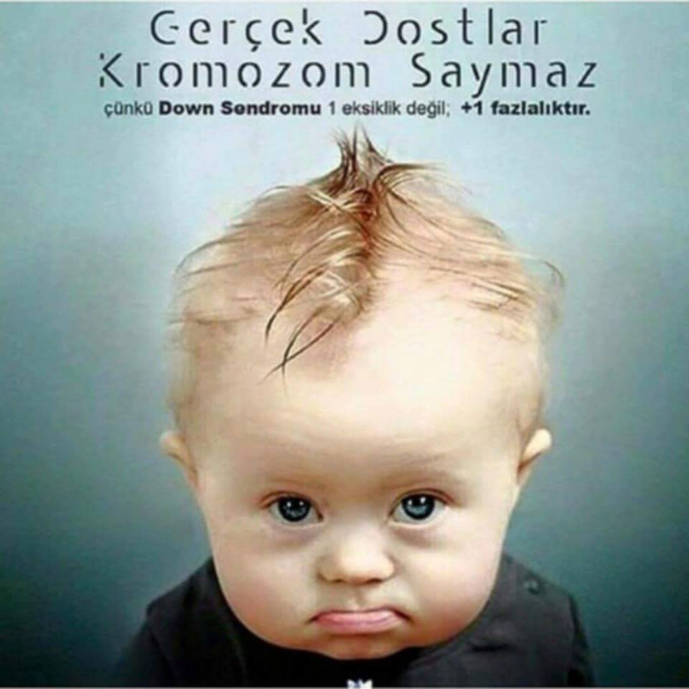

Slide 6
TARİHÇESİ
Birleşmiş Milletler 10 Kasım 2011 kararı ile 21 Mart tarihini DÜNYA DOWN SENDROMU GÜNÜ olarak tanıdı. 21 Mart günü (21/3) Down Sendromlu insanlarda 21. kromozomun 3 tane olmasını simgeliyor. Dünya Down Sendromu Günü, Down sendromlu bireylerin haklarını korumak için önemli bir adım oluyor.

Slide 7
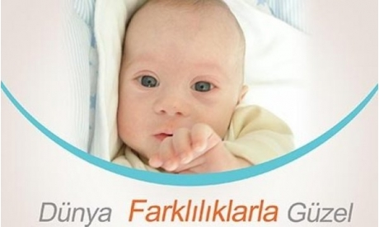

Slide 9
DOWN SENDROMUNUN KARAKTERİSTİK ÖZELLİKLERİ NELERDİR?
Down sendromlu çocuklar genelde boy ve kilo açısından daha yavaş büyürler, daha yavaş öğrenirler, problem çözmede ve karar vermede diğer çocuklardan daha çok zorlanırlar. Zeka seviyeleri normalden düşük olarak kalır. Ancak iyi ve erken başlanan eğitimle zeka seviyelerinde anlamlı yükselmeye rastlanır.

Slide 10
Down Sendromlu çocuklar iyi bir eğitimle normal birey şeklinde hayatlarını sürdürebilirler. İmkan tanındığında meslek edinebilirler. Kendi yaşamlarını idame ettirebilecek seviyeye ulaşabilirler. Fizik tedavi, özel eğitim ve dil terapisine ihtiyaç duyulur. Bunlar için planlı ve programlı bir şekilde profesyonel yardım almak gerekir.

Slide 12
DOWN SENDROMUNA NE SEBEP OLUR?
Down sendromuna sebep olduğu bilinen tek etmen hamilelik yaşıdır.30 yaş altındaki hamileliklerde 1000’de birden daha az bir ihtimalle Down sendromu yaşanır. 44 yaşın üstündeki hamileliklerde ise bu oran 35 gebelikte 1’dir. Ancak genç kadınlar daha fazla bebek sahibi olduğu için Down sendromlu çocukların %75-80’lik kısmı genç annelerin bebekleridir.

Slide 13
Down sendromu 21. kromozom çiftinin bir kısmında ya da tamamında ekstra bir kromozom kopyasının meydana gelmesiyle oluşur. Vücudumuzdaki her hücrede genler vardır ve bu genler hücrede gruplanmış durumdadır. Normalde her hücrede 46 kromozom bulunur. Bu kromozomların 23’ü anneden, 23’ü babadan gelir.

Slide 15
GELİŞİMLERİ
Down sendromlu çocuklar genelde boy ve kilo açısından daha yavaş büyürler, daha yavaş öğrenirler, problem çözmede ve karar vermede diğer çocuklardan daha çok zorlanırlar. Zeka seviyeleri normalden düşük olarak kalır. Ancak iyi ve erken başlanan eğitimle zeka seviyelerinde anlamlı yükselmeye rastlanır.

Slide 16
Down Sendromlu çocuklar iyi bir eğitimle normal birey şeklinde hayatlarını sürdürebilirler. İmkan tanındığında meslek edinebilirler. Kendi yaşamlarını idame ettirebilecek seviyeye ulaşabilirler. Fizik tedavi, özel eğitim ve dil terapisine ihtiyaç duyulur. Bunlar için planlı ve programlı bir şekilde profesyonel yardım almak gerekir.

Slide 18
ÖZEL EĞİTİM
Down Sendromlu çocuklar kendi aralarında farklılıklar gösterebilirler, bu yüzden çocuğun ihtiyaçlarına uygun bir programla özel eğitim, beraberinde sosyal ve duygusal gelişimi, bilişsel gelişimi ve motor gelişimi desteklenir.

Slide 20
FİZİK TEDAVİ
Fizik tedaviye Down sendromlu bebeklerde iki aylıkken başlanmalıdır.Egzersizler Fizyoterapist bakımında yapılmalı ve günlük programlarla evde aile tarafından uygulanmalıdır.Düzenli kontrollerle duruma göre tedavi desteklenir. Çocuklarda yüz kasları gevşektir. Fizik tedavi süresince kas gücü ve motor becerilerinin yanı sıra, algılama becerisi de programa dahil edilerek desteklenmelidir.

Slide 21
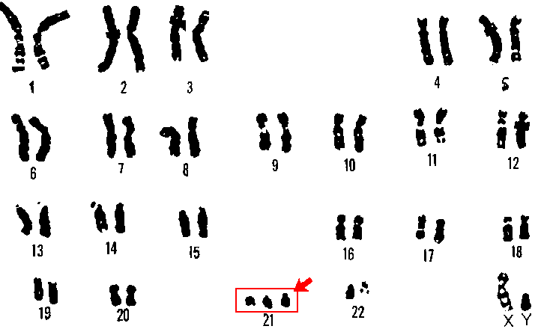
21 nolu trizomi karyotip

Slide 22
DİL TERAPİSİ
Down Sendromlu çocuklarda konuşma geç gelişir. Erken dönemde başlanan dil terapisi ile ortalama 2-3 yaşında konuşma başlayabilir. Nadir rastlansa da bazıları çok geç konuşurlar.Hiç konuşamayan sayısı ise oldukça azdır.

Slide 23
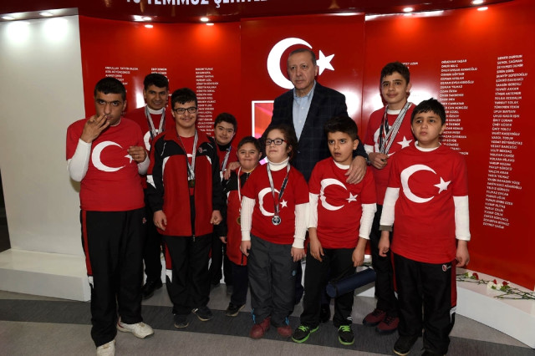

Slide 24
TEŞEKKÜR
EDERİZ

